Slide 1
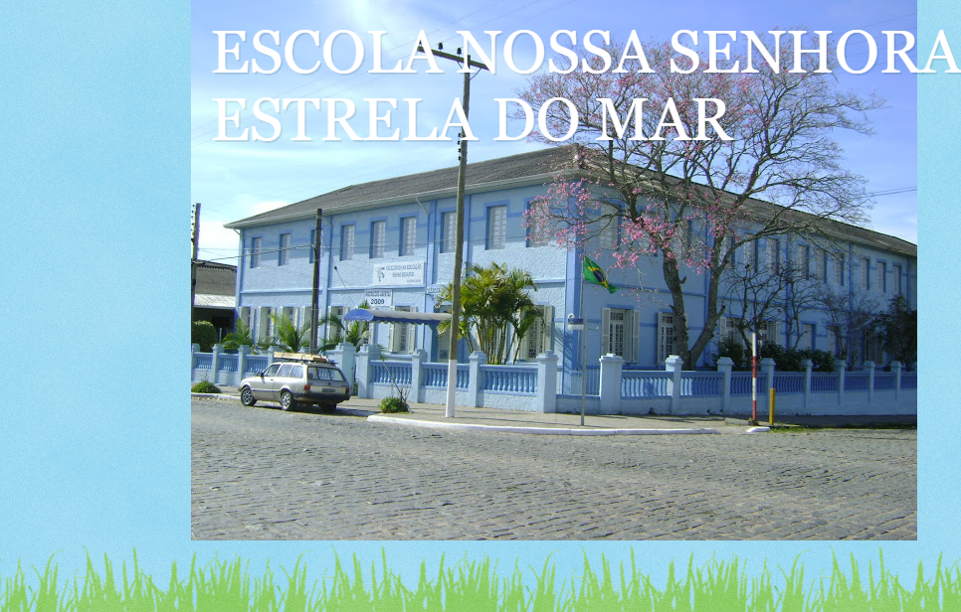

Slide 2


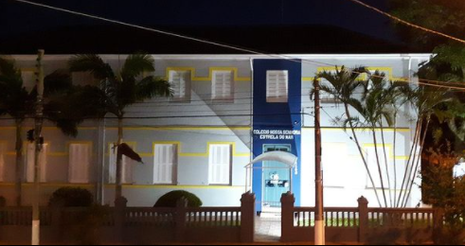

Slide 3

A Escola Nossa Senhora Estrela do Mar, há 84 anos, está a serviço da Educação, em São Lourenço do Sul. Foi criada, graças ao pedido insistente do Padre José Herbst à Madre Maria Valeriana.

Slide 4
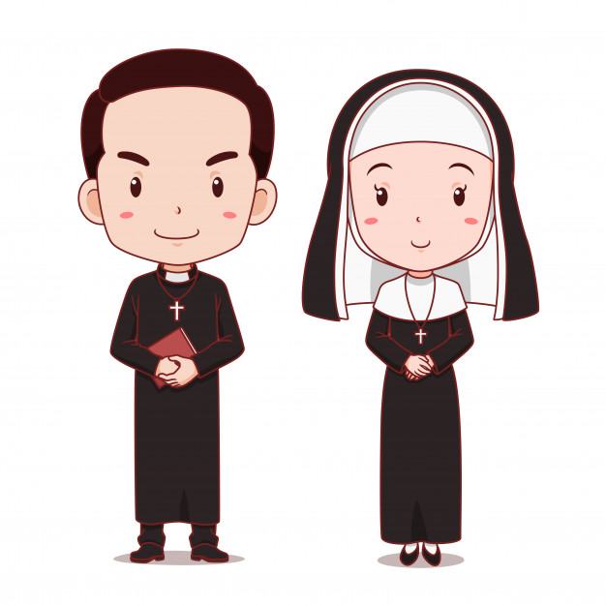
O sacerdote e muitos paroquianos queriam a presença de uma escola católica, dirigida por Irmãs, voltada à educação, à catequese e com internato para meninas.

Slide 5
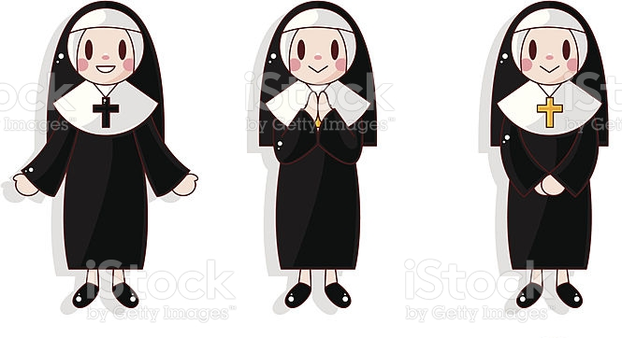
No dia 03 de março de 1936, as três pioneiras, movidas pela alegria de uma nova fundação, chegam em S. Lourenço:
Irmã Maria Guda (diretora), Irmã Maria Bilhildis e
Irmã Maria Olga a incerteza e a insegurança de todo começo.

Slide 6
Todo inicio, todo começo é sempre uma incerteza, uma insegurança.
Não foi diferente para as três fundadoras. Elas tiveram que enfrentar enormes dificuldades geradas pelas mais diversas situações: diferença de costumes, língua, moradia, etc.

Slide 7
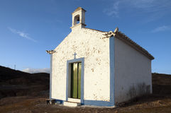
A escola nasceu como uma escola paroquial, numa pequena casa alugada e, por gentileza o Sr. Prefeito, comprometeu-se em pagar o aluguel da casa, por dois anos. Pouco a pouco, as irmãs recém-chegadas venciam os obstáculos e recebiam o auxílio e os calorosos cumprimentos do povo lourenciano.

Slide 8

Na acolhida e na hospitalidade se destacou o Sr. Hammes, que
Generosamente ofereceu as irmãs o seu auxílio e tornou-se de fato
o conselheiro benfeitor das pioneiras.

Slide 9
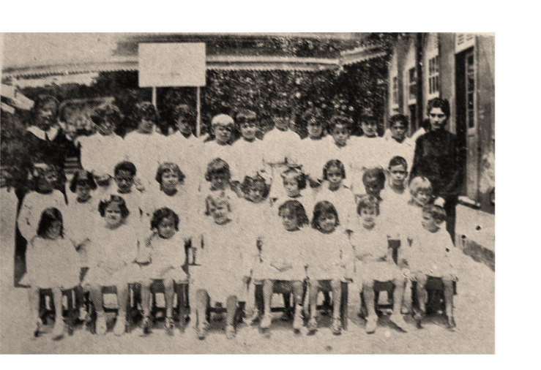
A memória continua bem viva no povo que acompanhou a história da escola desde aquele 16 de março de 1936, início das atividades escolares e do funcionamento da escola, com apenas 50 alunos.

Slide 10
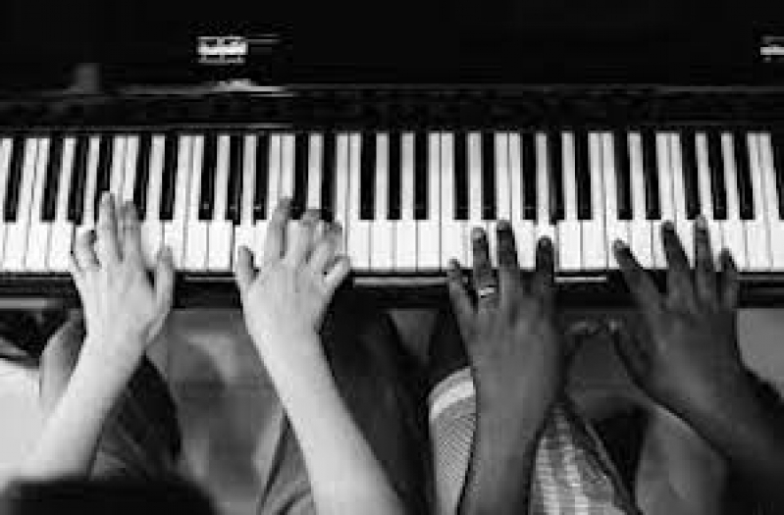
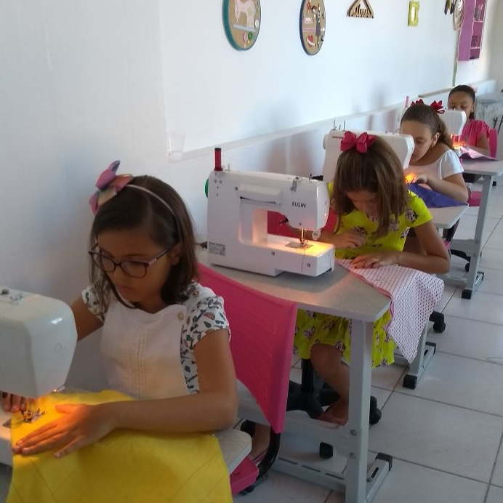
Nos primeiros anos de existência da ENSEM, as irmas tendo bem presente a importância da educação integral, além de conteúdos curriculares, ofereciam aos alunoos aulas especiais de piano, trabalhos manuais, datilografia, pintura, corte e costura. O internato foi uma chance para muitas meninas internas.

Slide 11
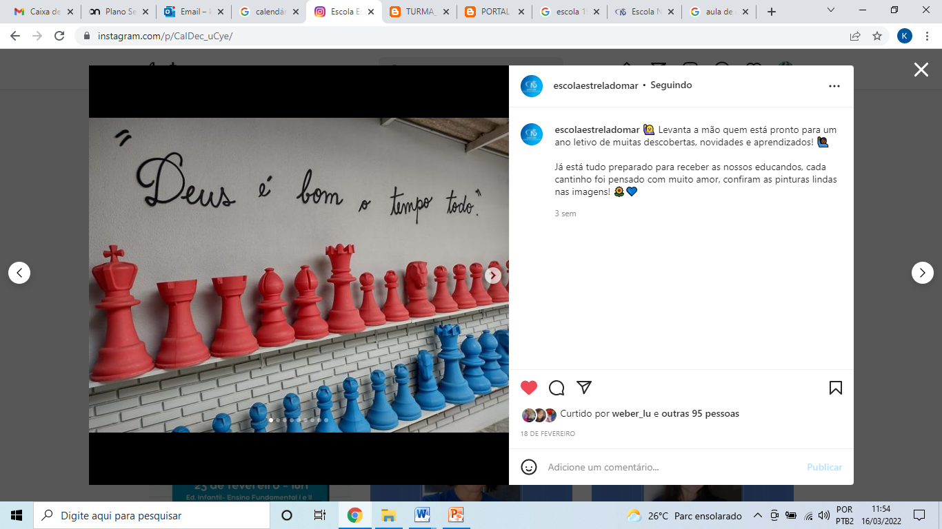
A ENSEM continua até hoje, modificando a realidade, enfrentando muitos desafios com muito amor e sabedoria.

Slide 12
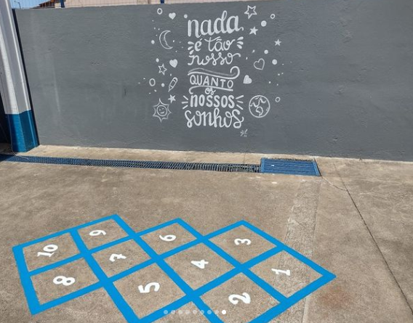
Parabéns ENSEM!
86 anos fazendo história!

Slide 13
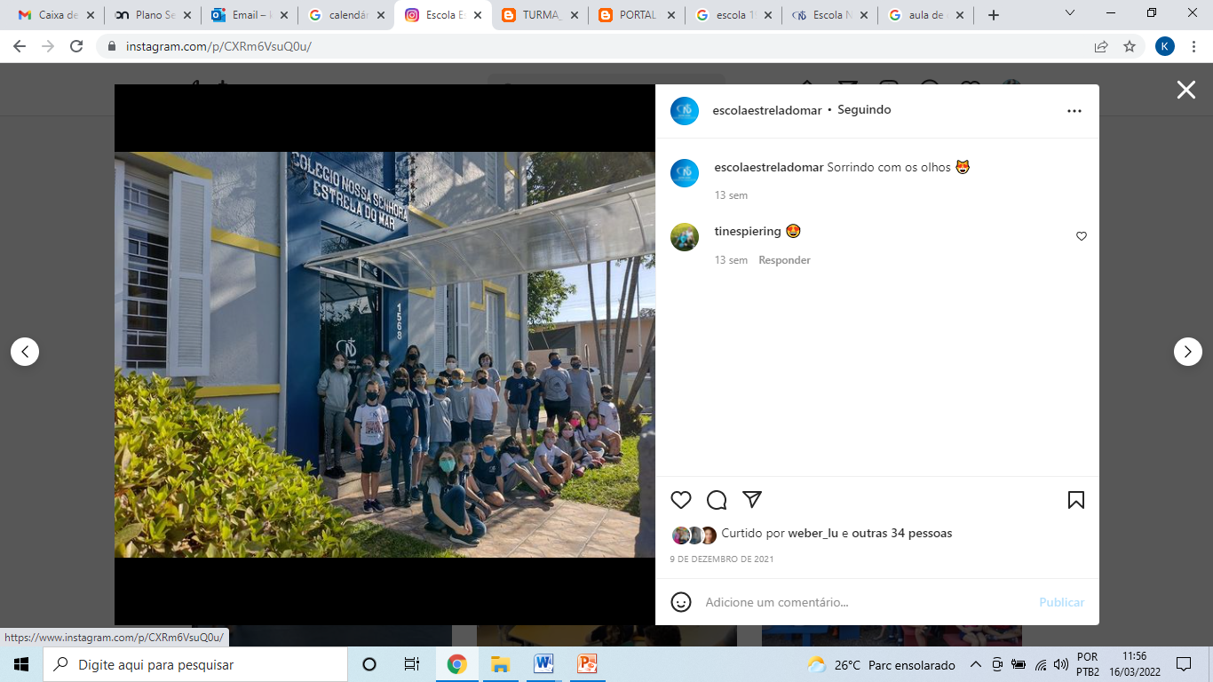

Slide 14
